Slide 1
Khởi động

Slide 2
Bài trước em đã học bài gì?
A. Thả diều
B. Tớ là lê-gô
C. Rồng rắn lên mây

Slide 3
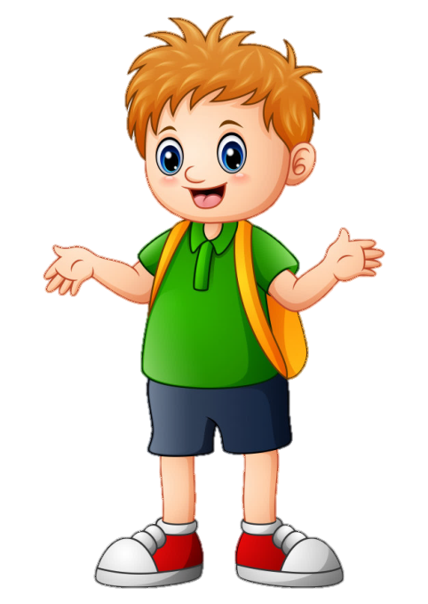
Điền tiếp câu: Rồng rắn lên mây
Thấy cây……
A. lúc lắc
C. núc nác
B. lúc lác

Slide 4
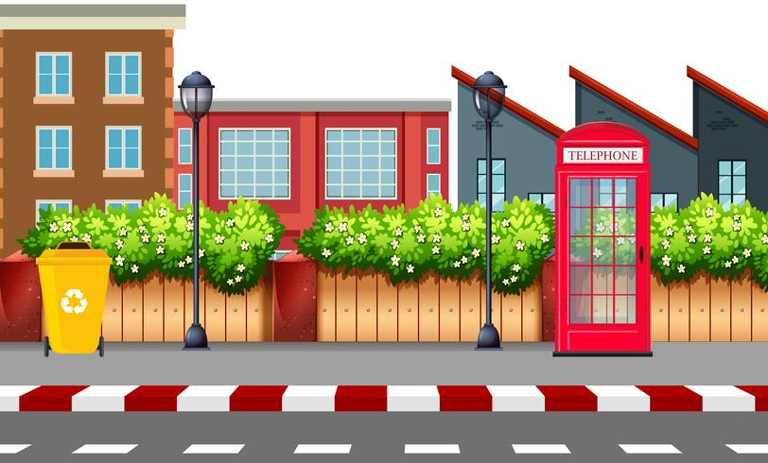
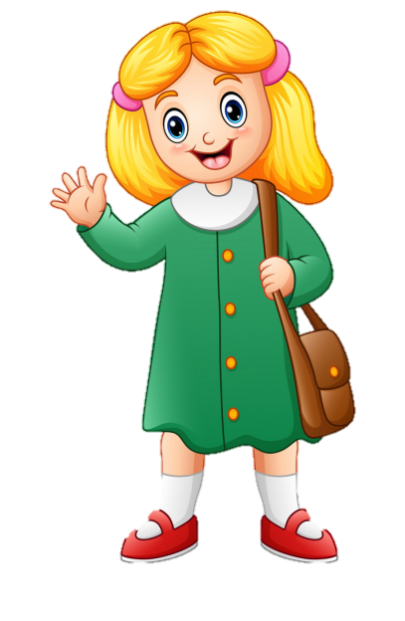
Ngăn lại, giữ lại là nghĩa của từ nào?
A. Núc nác
B. Cấm
C. Cản

